Slide 1




Slide 2
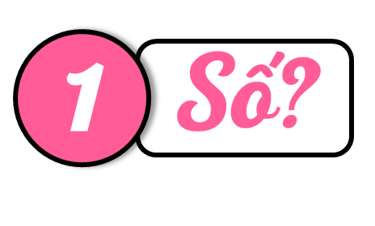
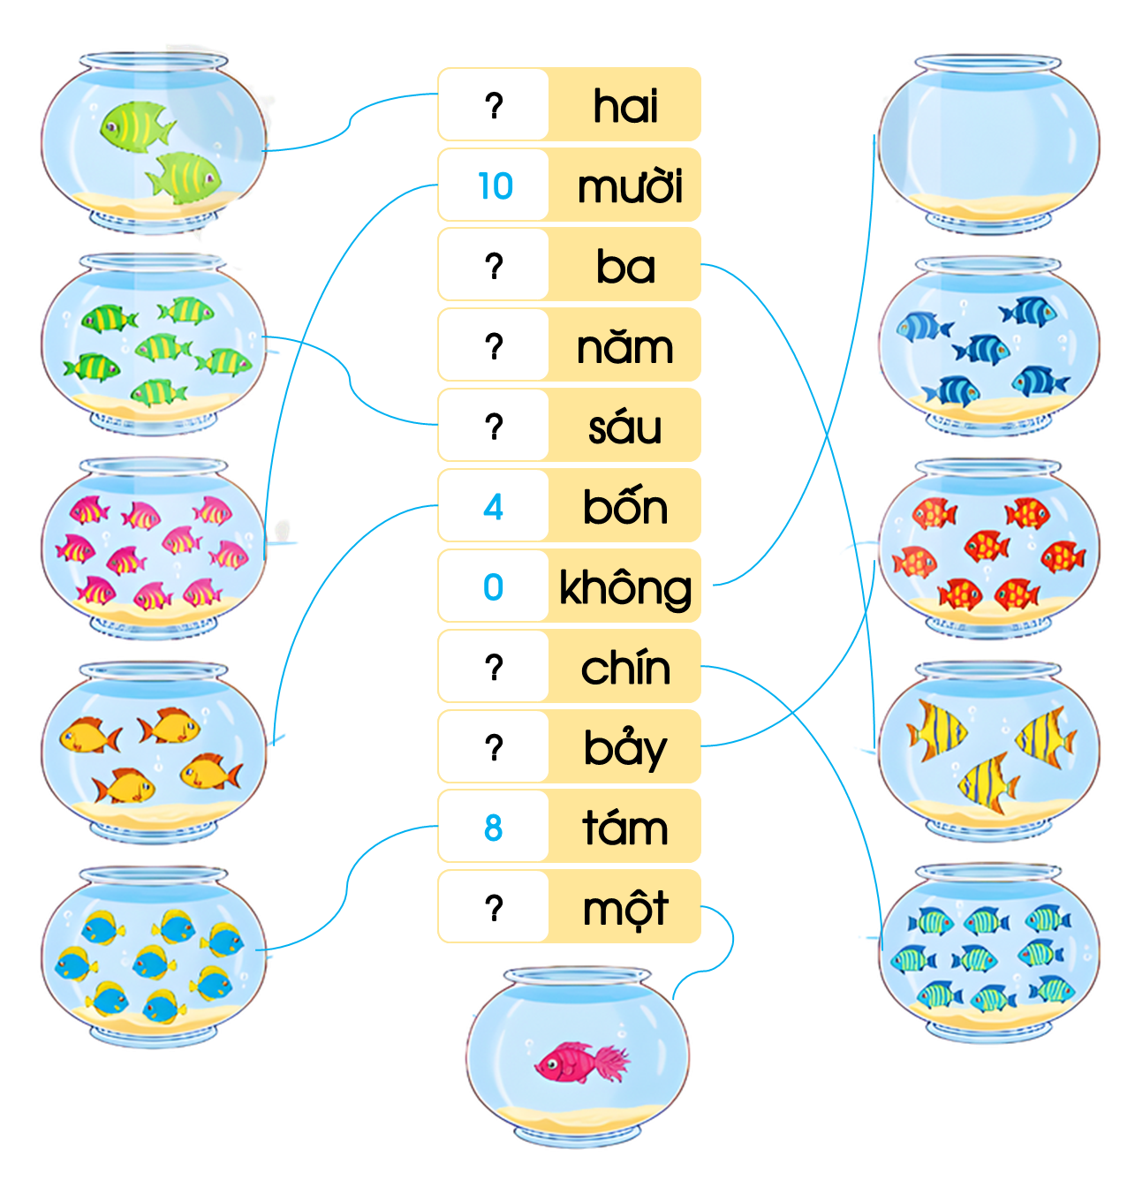


2
3
5
6
9
7
1
Notes:
- Kick vào mũi tên để quay về.

Slide 3

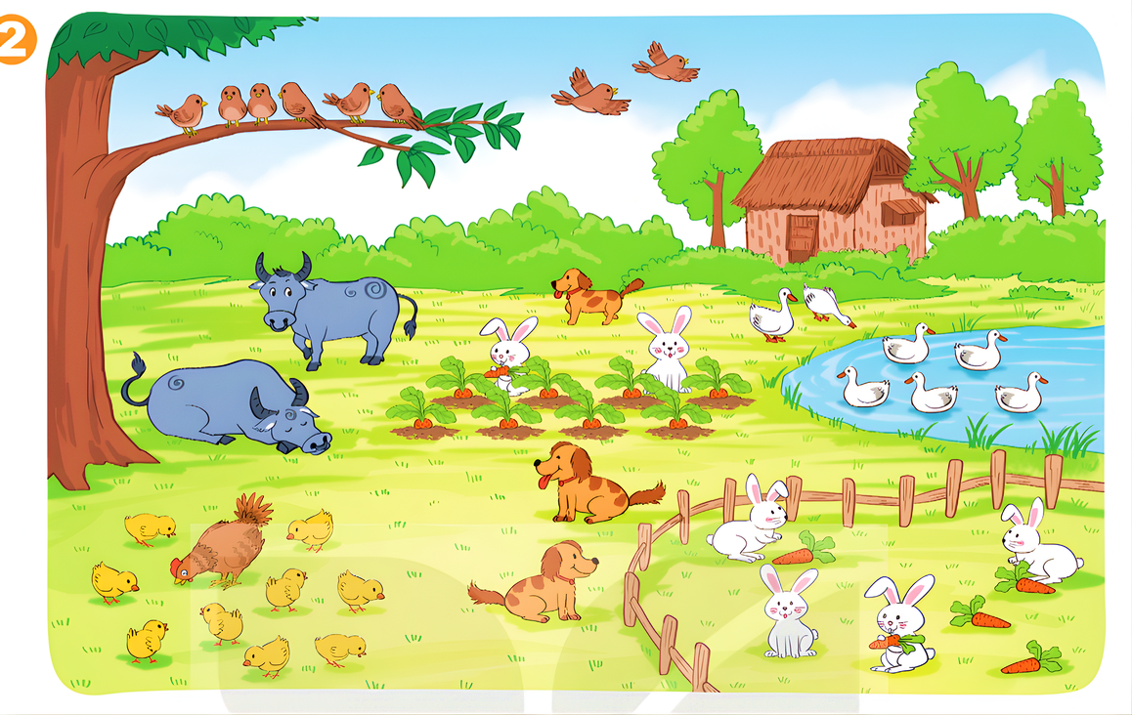


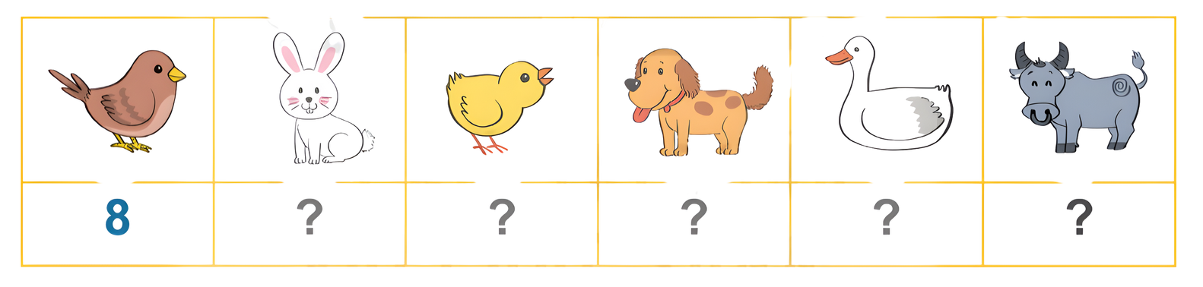
a) Số?
8
6
9
3
7
2

Slide 4
b) Trong các con vật con thỏ, con chó, con trâu số con vật nào ít nhất?
Số con trâu ít nhất.
Notes:
- Kick vào mũi tên để quay về.

Slide 5

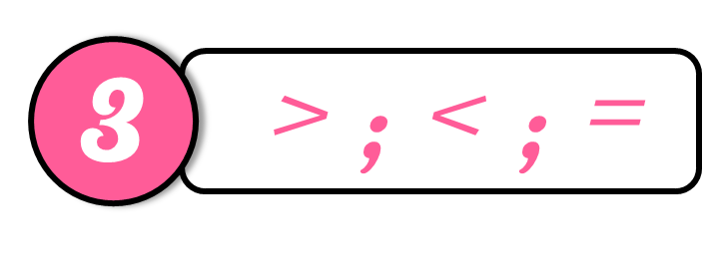
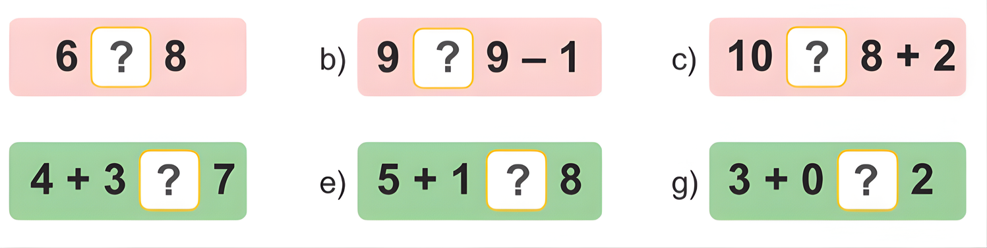

a)
<
b)
>
c)
=
d)
=
e)
<
g)
>
Notes:
- Kick vào mũi tên để quay về.

